Slide 1

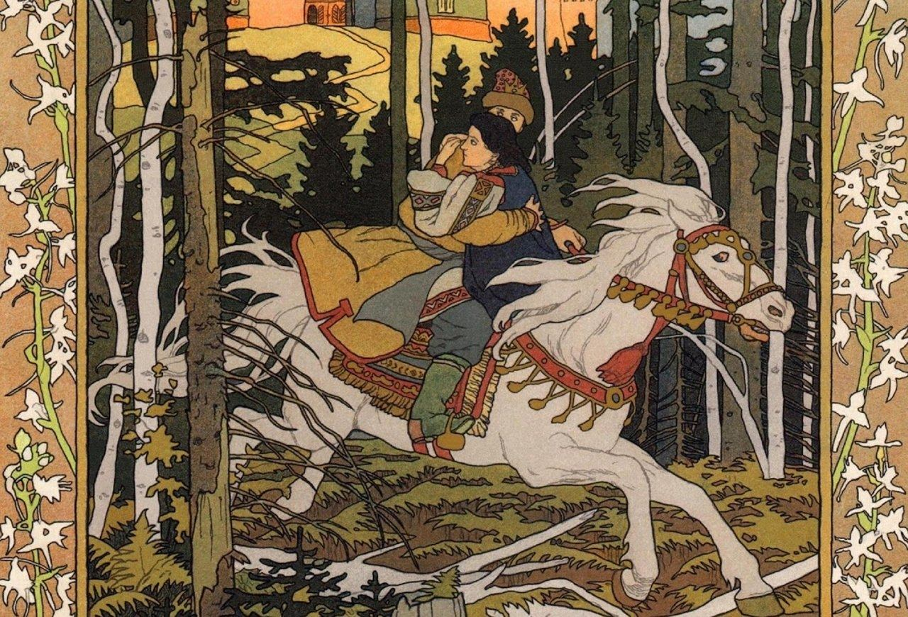
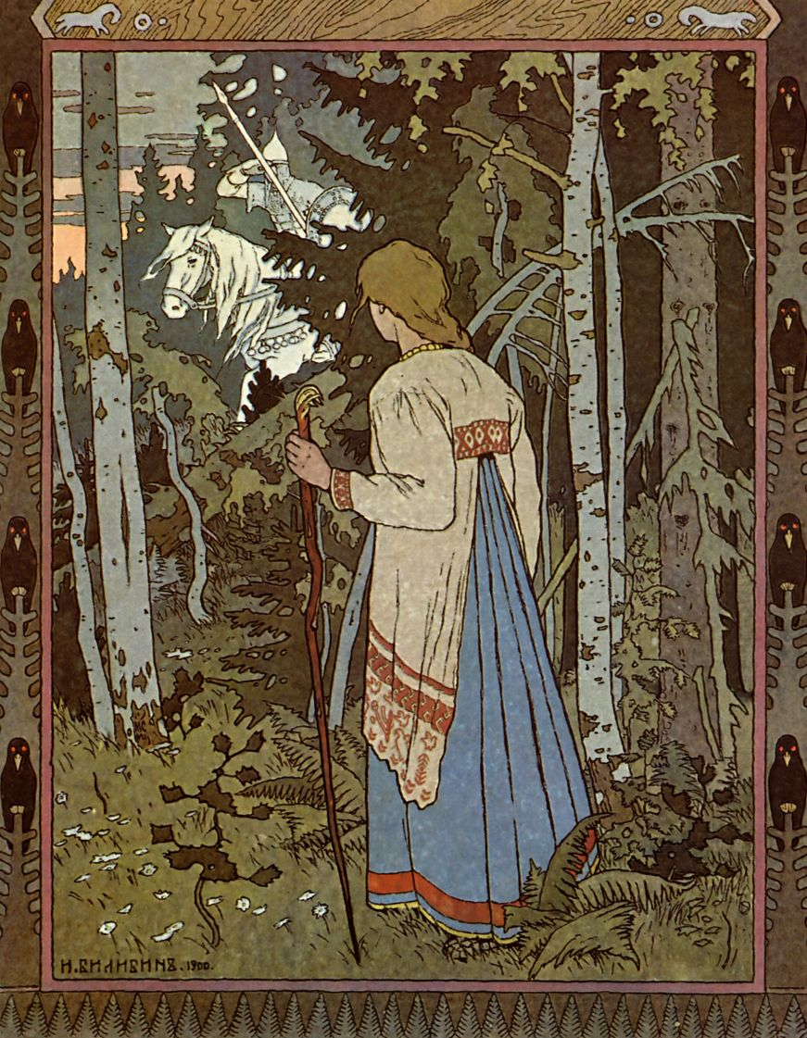
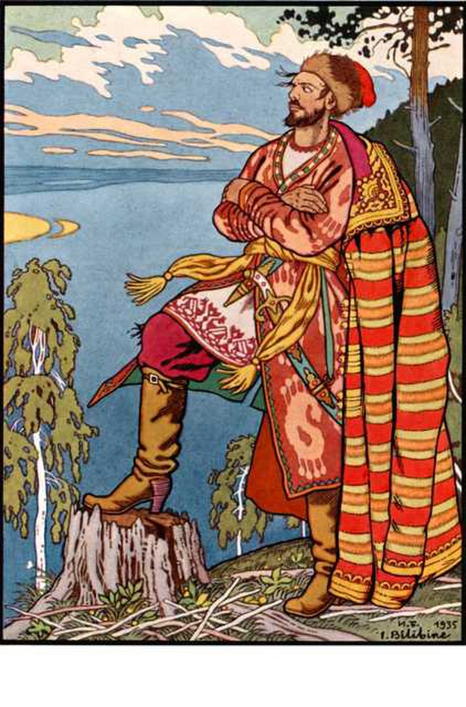
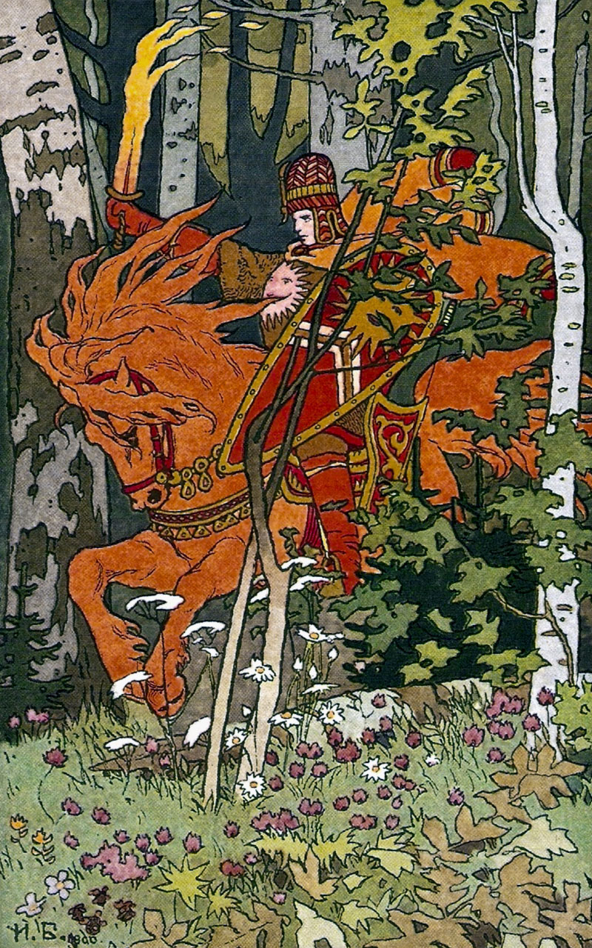
Поэзия волшебной сказки
«Сказка — ложь, да в ней намёк, добрым молодцам урок»

Slide 2

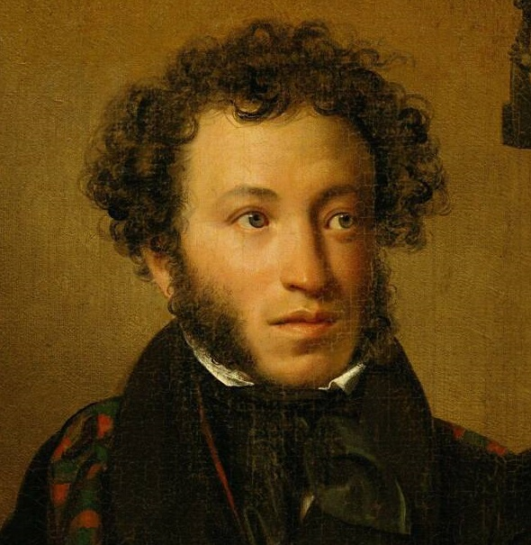
Осенью 1824 года, находясь в ссылке в Михайловском, Александр Сергеевич Пушкин написал брату Льву:
«Знаешь ли мои занятия? до обеда пишу записки, обедаю поздно; после обеда езжу верхом, вечером слушаю сказки — и вознаграждаю тем недостатки проклятого своего воспитания. Что за прелесть эти сказки! каждая есть поэма!»

Slide 3
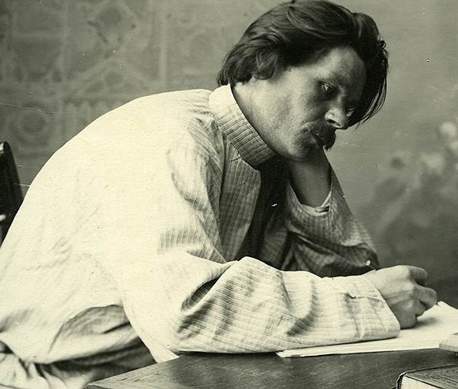
Писатель Максим Горький
«Сказки открыли передо мною просвет в другую жизнь, где существовала и, мечтая о лучшей жизни, действовала какая-то свободная, бесстрашная сила.»
«Вникайте в прелесть простонародной речи, в строение фразы в песне, сказке, в псалтыре, в песне песней Соломона. Вы увидите тут поразительное богатство образов, меткость сравнений, простоту — чарующую силой, изумительную красоту определений. Вникайте в творчество народное — это здорово, как свежая вода ключей горных, подземных, сладких струй. Держитесь ближе к народному языку, ищите простоты, краткости, здоровой силы, которая создаёт образ двумя, тремя словами.»

Slide 4
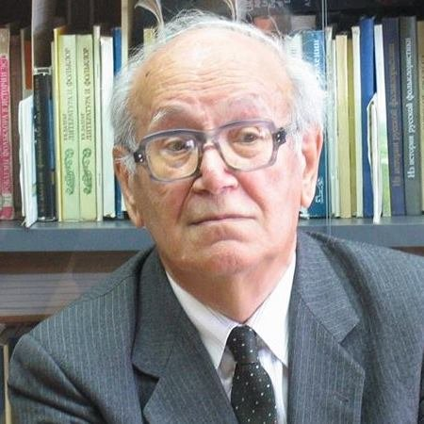
Филолог, фольклорист Владимир Аникин
В. Аникин «Сказки - умное чудо, сотворенное художественным гением народа, «чудо чудное, диво дивное», как говорят сказочники о своих творениях».

Slide 5
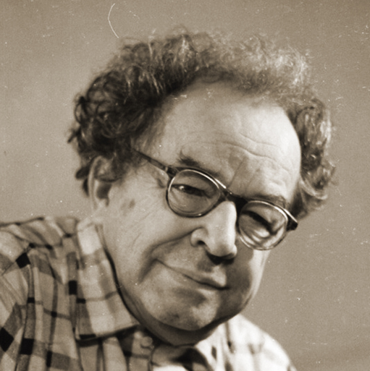
Детский писатель Евгений Пермяк
«Сказки смешили и радовали. Сказки учили мудрости, возвышали души, согревали сердца, будили ненависть к злу и утверждали светлое…»

Slide 6
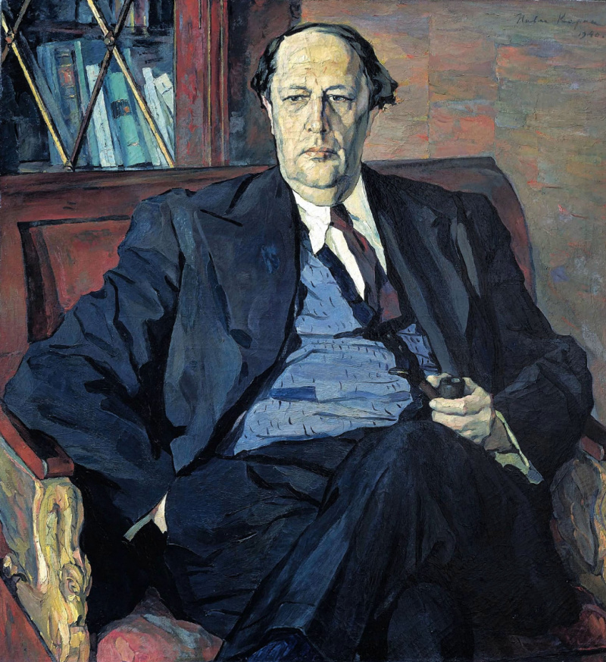
Писатель Алексей Толстой
«Сказка-великая духовная культура народа, которую мы собираем по крохам, и через сказки открывается перед нами тысячелетняя история народа».

Slide 7
Цели урока :
1.Узнать, как устроена волшебная сказка:
Особенности композиции,
Языковые и стилистические особенности,
Система образов,
Нравственные уроки.
2. Научиться применять данные знания на практике - уметь анализировать фольклорный текст.

Slide 8
Стилистика любой сказки подчиняется общефольклорным законам. Здесь много так называемых формул - традиционных словосочетаний, часто повторяющихся поэтических штампов.
Часть этих формул составляет обрамление сказки.

Slide 9
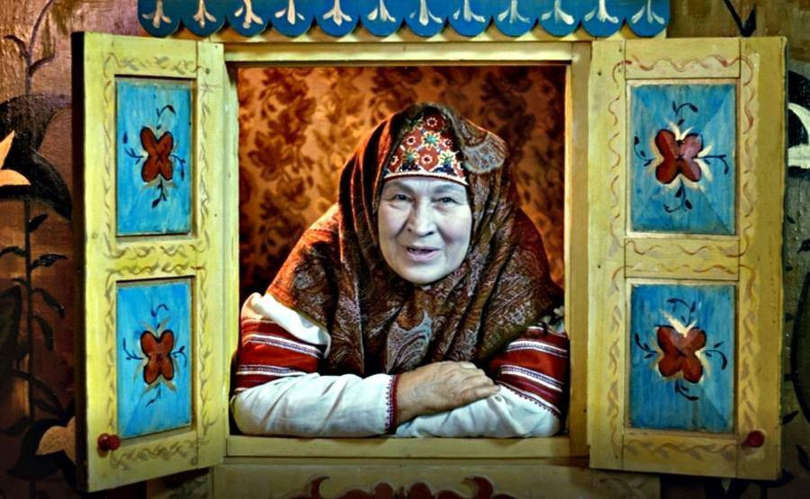
Присказка
Присказка -особый текст, крошечная шутливая небылица, не закрепленная за конкретным сказочным сюжетом), которая привлекает внимание слушателей и вводит их в сказочный мир.
Задача присказки состоит в том, чтобы подготовить душу слушателя, вызвать в ней верную сказочную установку. .

Slide 10

Присказка
Начинается сказка, начинается побаска — сказка добрая, повесть долгая, не от сивки, не от бурки, не Стоял столб точеный, золоченый, на столбе птица — синяя синица, красные перышки.
- На море , на океане, на острове Буяне есть бык печеный. В одном боку у быка нож точеный, а в другом-чеснок толченый. Знай режь, в чеснок – помалкивай да в волю ешь. Худо ли ! То еще не сказка, а присказка. Сказка вся впереди. Как горячих пирогов поедим да пива попьем, тут и сказку поведем.

Slide 11
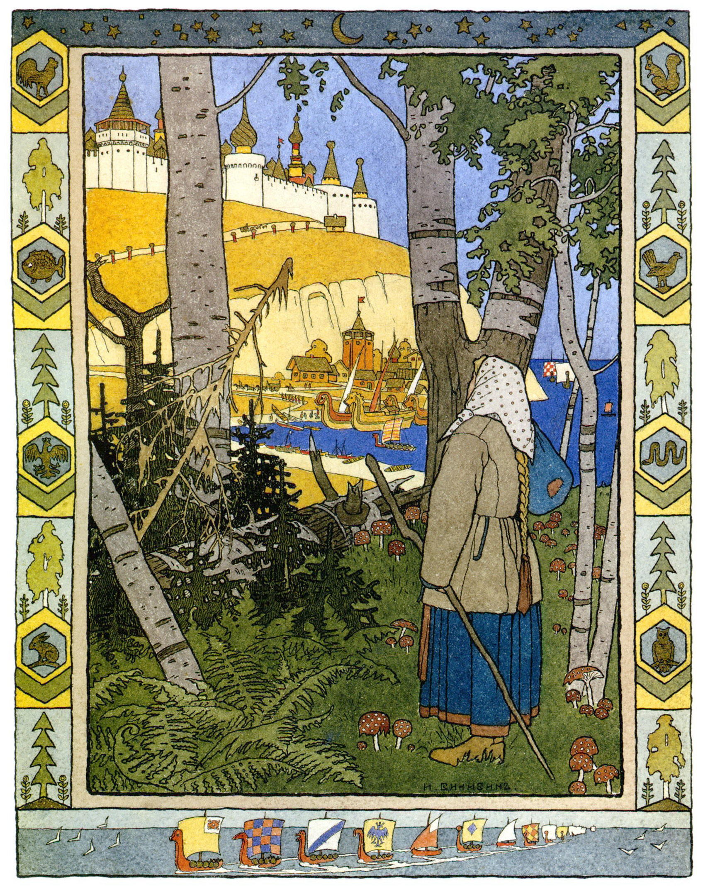
После присказки следует сама сказка, и начинается она с зачина.
Зачин кладёт чёткую грань между нашей обыденной речью и сказочным повествованием:
- За синими морями, за зелёными горами, в стародавние времена жил да был…
- В тридевятом царстве, в тридесятом государстве жил-поживал…
Зачин

Slide 12

Концовка – это последние слова сказки, рассказ о том, чем кончилась история, ее мораль. Но ещё чаще и обращение к слушателю, переключение на реальность, рассказ сказочника о самом себе.
-И стали они вместе жить да поживать да добра наживать.
-И я там был , мёд – пиво пил , по усам текло, а в рот не попало.
-Я сам у него в гостях был. Брагу пил, халвой закусил! Обо всём разузнал и вам рассказал.
Концовка

Slide 13
Эпитеты, используемые в произведениях народного творчества, очень часто именуют постоянными, так как они не только являются красочным определением, но и неразрывно (или постоянно) связаны с определяемым словом и образуют при этом устойчивое образно-поэтическое выражение.
Постоянные эпитеты

Slide 14
И вот перед нами начинают появляться: красная девица, добрый молодец, злая мачеха, глупая старуха, Баба-Яга, Кощей Бессмертный.
Эпитеты. описывающие сказочное пространство: дремучий, темный лес, синее море, высокие горы, тридесятое, золотое, серебряное, медное царство, родная сторона, чистое поле, высокие горы.
- описание природы и погоды: тучи черные, ветры буйные, сырая земля, тихий пруд, ад, молочные реки, кисельные берега, огненная река.
- использующиеся для описания зданий: высокий терем, белокаменные палаты, избушка на курьих ножках, палаты раззолоченные, дворец царский).
Постоянные эпитеты

Slide 15
Скоро сказка сказывается, да не скоро дело делается…
Ехал он долго ли коротко ли ,низко ли высоко ли, по зеленым лугам, по каменным горам, ехал день до вечера…
Иван царевич встает ранёхонько, умывается белешенько….
«Избушка, избушка, повернись к лесу задом, ко мне передом.»
«Фу- фу, давно на Руси не бывал , русского духа не слыхал, а теперь русский дух сам ко мне пожаловал.»
Диво дивное, слыхом не слыхано, жить не тужить, думу думать крепкую, стал молодец молодцом.
Повторы. Сказочные формулы

Slide 16
Как бы конь-мне гулять, не лук- мне стрелять, как бы не меч-стал бы сечь.
Столы дубовые, за скатерти браные, угостила-употчивала.
Оловянный прут гнется, не ломается, вокруг хребта обвивается..
Понесет он тебя ниже облака ходячего и выше леса стоячего.
Жить поживать да добра наживать…
Что ты бабаушка неласкового гостя встречаешь , выспрашиваешь у холодного да голодного.
Мне не век вековать, одну ночку переночевать.
Ну, Иванушка, полно спать прохлаждаться, пришла пора за дело приниматься.
Сказочный ритм

Slide 17
Гипербола
Помчался серый волк – синие леса мимо глаз пропускает, реки, озера хвостом заметает.
Ударил сверху в самый большой дуб, расшиб его в щепки с верхушки и до корня.
Понесет он тебя ниже облака ходячего и выше леса стоячего.
В кою пору ты говорил, я уж триста верст проскакал

Slide 18
План анализа:
1.Призказка, зачин, концовка.
2. Постоянные эпитеты.
3. Сказочные формулы, повторы.
4.Ритм
5. Чему учит сказка.

Slide 19
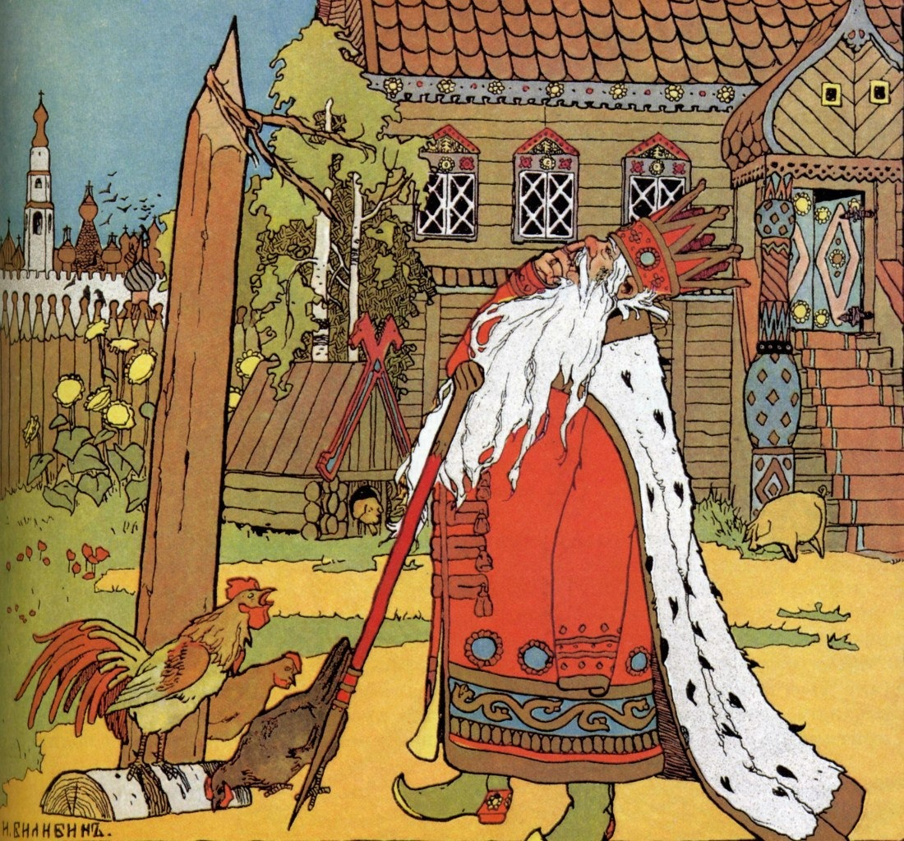
Сказка -ложь, да в ней намек, добрым молодцам урок.
Русские народные сказки учат нас смелости, доблести, отваге и доброте. На примерах знаменитых персонажей народных сказок мы с младенчества познаем нравственные понятия о добре и зле.
Вместе с богатырями, которые бесстрашно борются с нечистью, читатели преодолевают свои страхи и становятся сильнее.
В русских народных сказках всегда есть доля житейской мудрости русского народа и поэтому, читая их, мы становимся мудрее.

Slide 20
При откровенном вымысле в каждой всегда есть нечто истинное, реальное, во имя чего, собственно, и сказывалась сказка. И это касается всех их, но в первую очередь так называемых волшебных. А тут есть чем увлечься!
«Что за прелесть эти сказки! каждая есть поэма!»
Каждая сказка- уникальный, драгоценный самоцвет в роскошном ожерелье русского устного народного творчества.
Однако стилистика любой сказки подчиняется общефольклорным законам. Здесь много так называемых формул - традиционных словосочетаний, часто повторяющихся поэтических штампов, у которых есть своя задача: заинтересовать, увлечь, научить.
Сказочный мир – особенный. В иной сказке чудо следует за чудом и, как всегда, нет предела вымыслу.
При откровенном вымысле в каждой всегда есть нечто истинное, реальное, во имя чего, собственно, и сказывалась сказка. Сказки обличают человеческие пороки, учат добру и пониманию, что любое зло будет наказано.

